Slide 1
新型コロナウイルスの流行状況
感染者数
死亡数
致死率
Notes:
まず議論すべきは、PCR検査についてだ。第1波ではPCR検査の陽性者数に基づき、流行状態が推定された。ところが、感染者の多くは軽症あるいは無症状で、PCR検査を受けることなく自然に治癒した者も少なくない。多くの感染者が見落とされ、PCR検査に基づく感染者数は過小評価された。

Slide 2
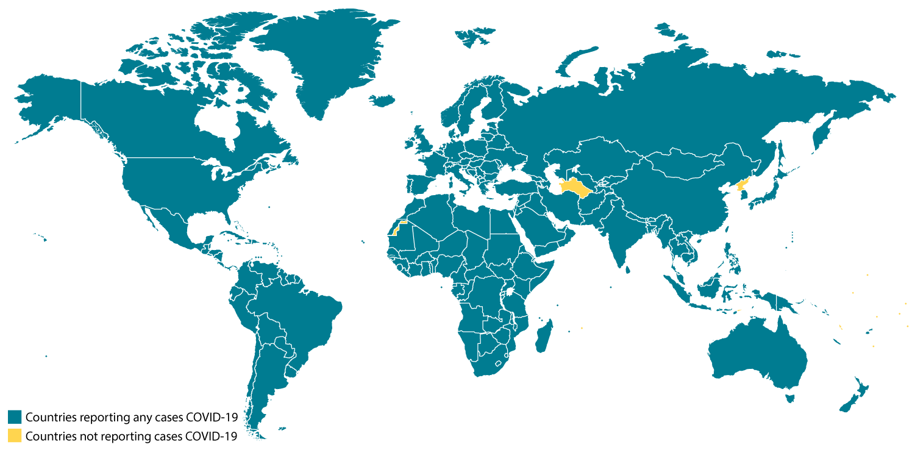
Covid-19 pandemic
4,233,927

Slide 3
日本国内の感染者数
 | 感染確認 | 重症 | 死亡 | 退院
日本国内 ※ | 28251人 前日比 +981人 | 59人 | 992人 前日比 +2人 | 21035人
うちチャーター機 | 14人
クルーズ船 | 712人 | 0人 | 13人 | 659人
 | 感染確認 | 重症 | 死亡 | 退院
合計 | 28963人 前日比 +981人 | 59人 | 1005人 前日比 +2人 | 2万1694人
（厚生労働省7月24日午前0時時点の情報を表示／１日１回更新）

Slide 4
感染状況の把握
PCR検査
抗体検査
超過死亡
Notes:
超過死亡とは、世界保健機関（WHO）が提唱するインフルエンザ流行による死亡数を推計するための指標だ。非流行時に発生すると考えられる死亡数（悪性腫瘍や心疾患などによる）をベースラインとし、実際の死者数と比較する。超過死亡は予測死亡数の95％信頼区間の上限値との差で示される。超過死亡が存在するということは、何らかの感染症の流行がなければ、死亡者の増加を説明できないことを意味する。この方法が新型コロナウイルスに応用されている。

Slide 5
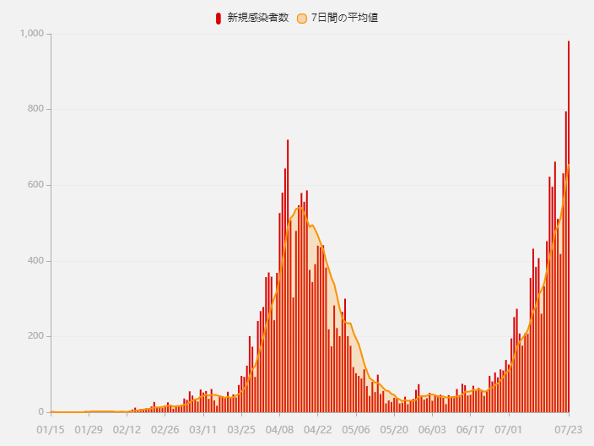
Covid-19エピカーブ(Epidemic curve)

Slide 6
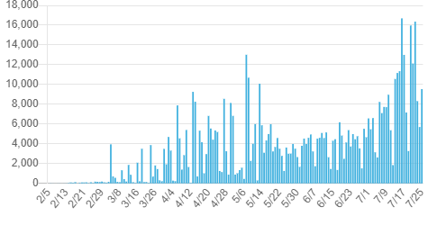
PCR検査実施人数
厚生労働省資料
Notes:
累計 602,618 人

Slide 7
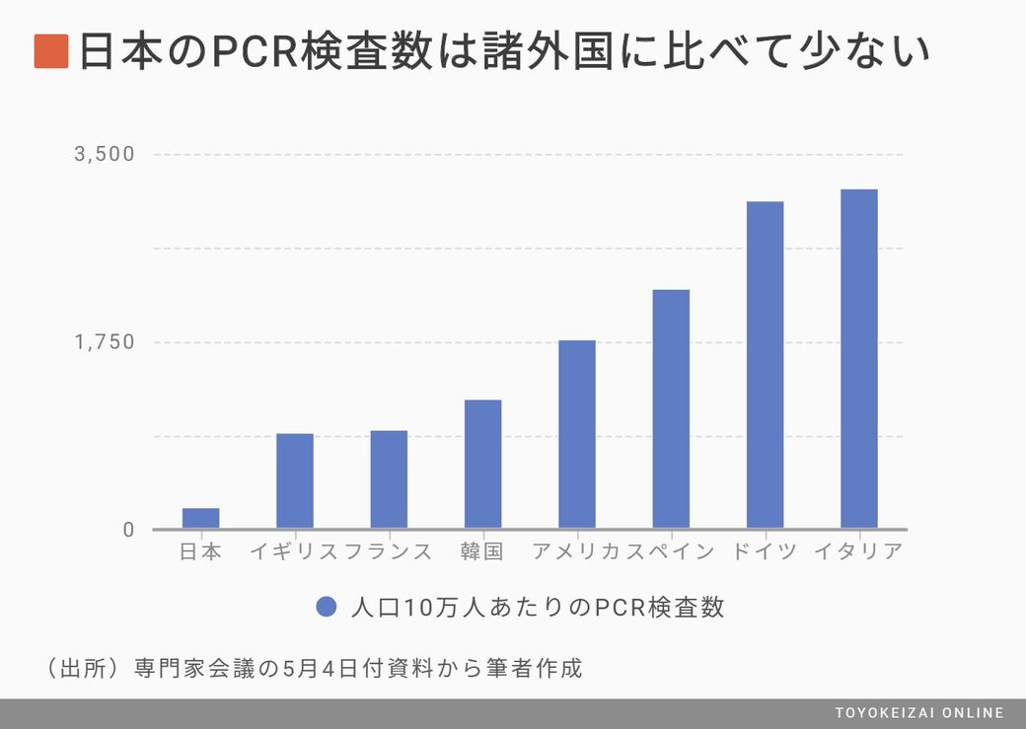
Notes:
PCR検査を受けたのは、今になってもわずか34万8000人ほどで、人口の0.27％でしかない。

Slide 8
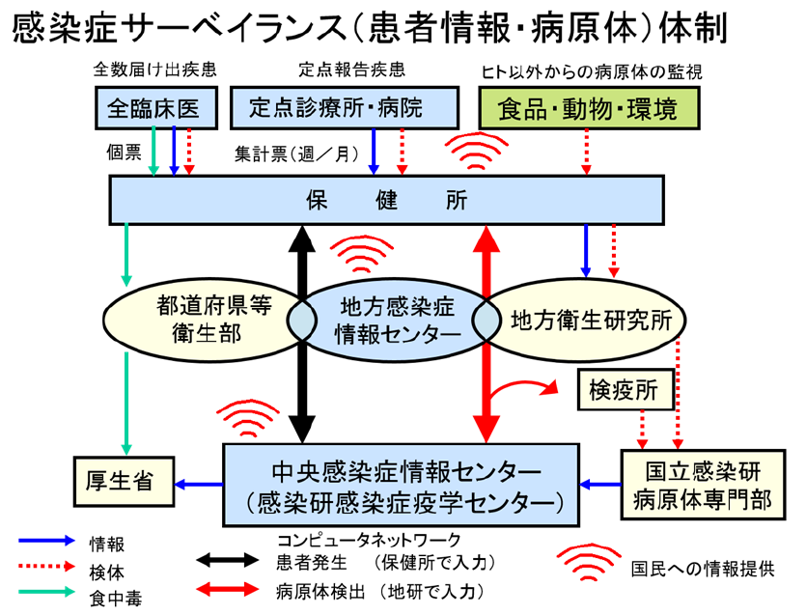
PCR検査が少ない理由: 「行政検査」

Slide 9
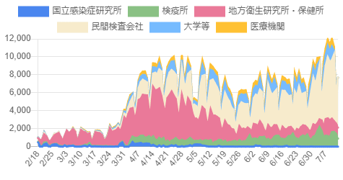
２月18日～７月13日までの国内におけるPCR検査の実施件数は、821,008件※。
厚生労働省資料
Notes:
PCR検査に医療保険を適用することとしました（３月６日～）。これにより、保健所を経由することなく、医療機関が民間の検査機関等に直接依頼を行うことが可能となり、民間検査会社等の検査能力の更なる活用が図られることになります。

Slide 10
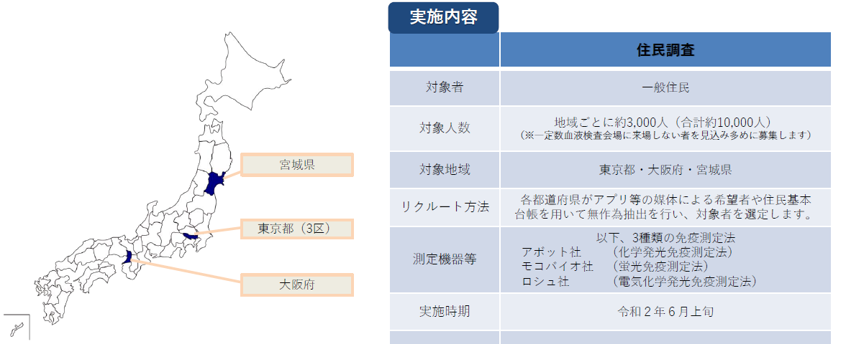
抗体保有調査

Slide 11
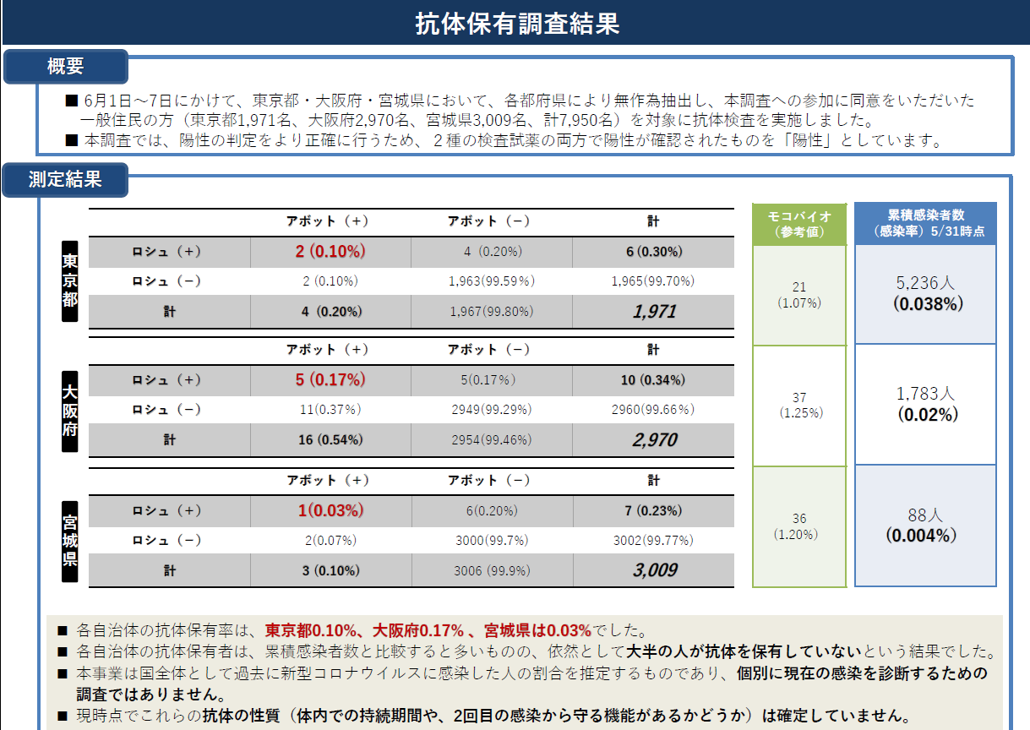

Slide 12
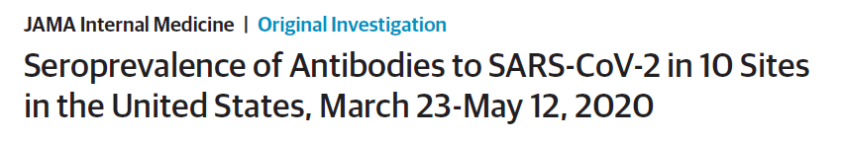
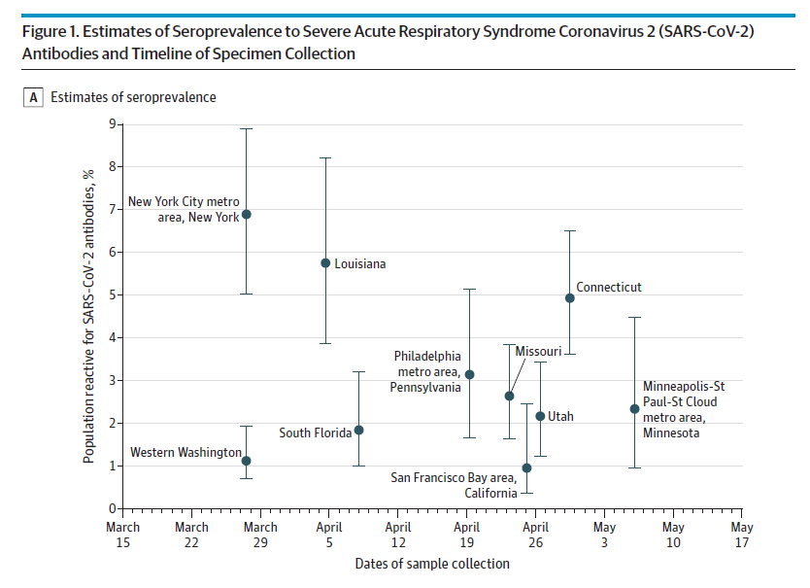
Notes:
0.222% to 47%

Slide 13
感染状況の把握
PCR検査
抗体検査
超過死亡
超過死亡とは、元々インフルエンザが流行したことによって、インフルエンザ・肺炎死亡がどの程度増加したかを示す推定値である。この値は、直接および間接に、インフルエンザの流行によって生じた死亡である。
Notes:
超過死亡とは、世界保健機関（WHO）が提唱するインフルエンザ流行による死亡数を推計するための指標だ。非流行時に発生すると考えられる死亡数（悪性腫瘍や心疾患などによる）をベースラインとし、実際の死者数と比較する。超過死亡は予測死亡数の95％信頼区間の上限値との差で示される。超過死亡が存在するということは、何らかの感染症の流行がなければ、死亡者の増加を説明できないことを意味する。この方法が新型コロナウイルスに応用されている。

Slide 14
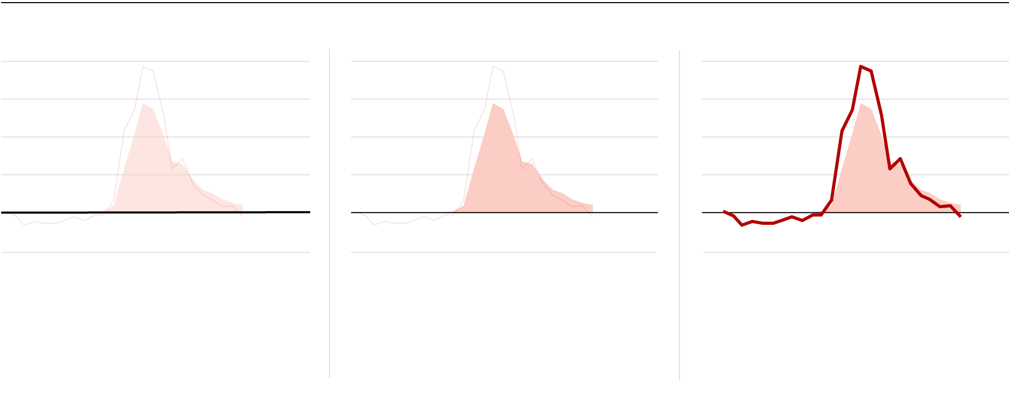
超過死亡 (excess death)について
0
Historical average deaths
Deaths attributable to Covid 19
Overall excess death
Notes:
The zero baseline represents the 2015-19 average of deaths from all causes in this region. A number above zero means more deaths than expected, and a number below zero means fewer deaths than expected
The shaded area represents the number of deaths that the government has officially attributed to covid-19 in this region. In most places, this only includes people who tested positive for the coronavirus
The red line represents the number of “excess deaths”: how many more (or fewer) deaths from all causes there were than expected. This will include people who died from covid-19 but were not tested

Slide 15
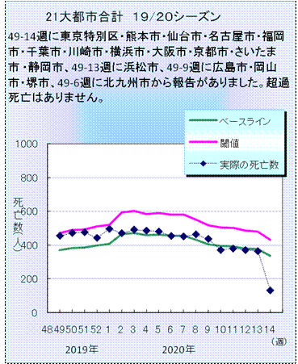
予測死亡数の閾値（95%信頼区間の上限値）と、実際報告された死亡数の差として求められる。
国立感染症研究所

Slide 16
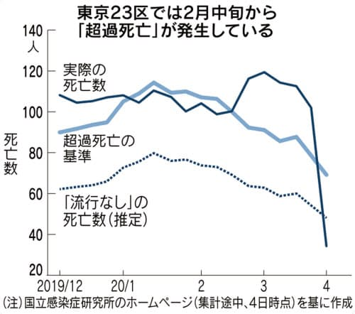

Slide 17
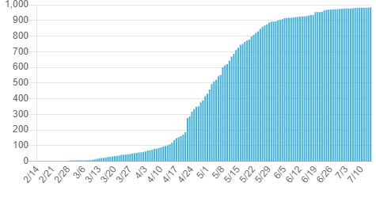
COVID19 死亡者数（累計）
厚生労働省資料

Slide 18
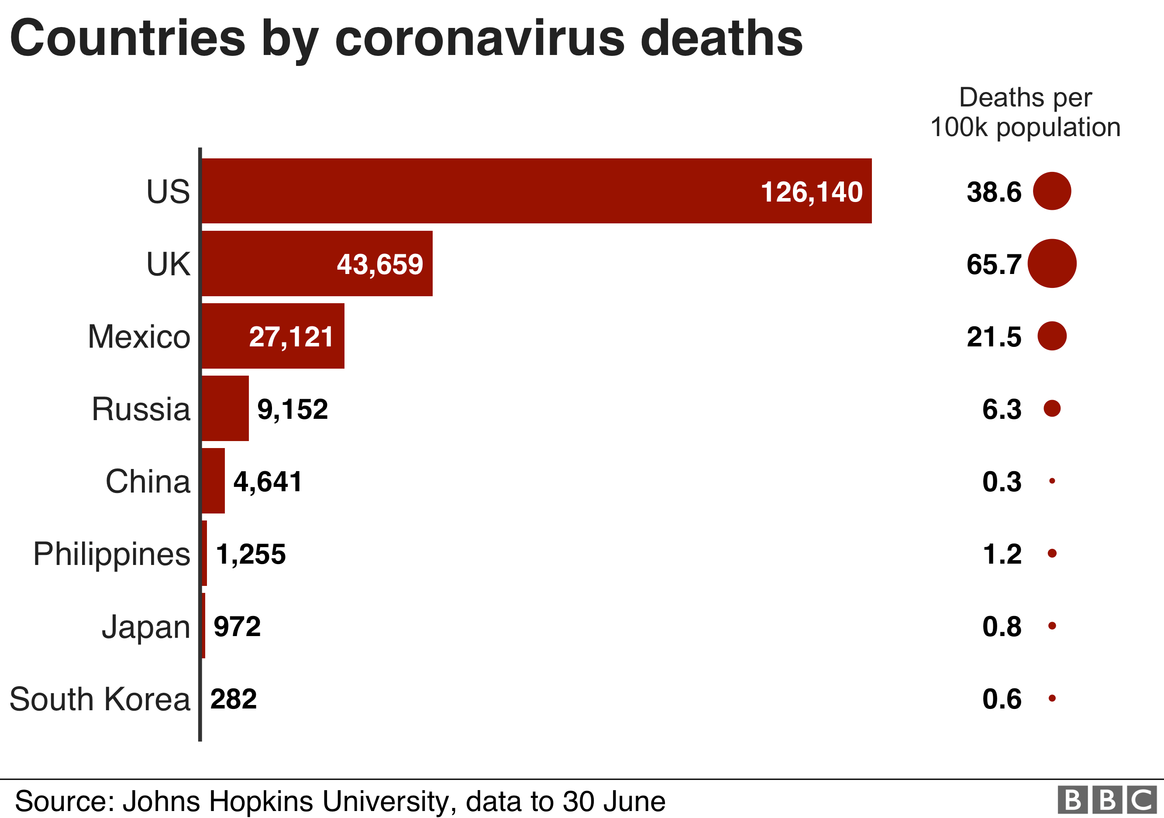
なぜ日本では新型コロナウイルスの死者が不思議なほど少ないのか

Slide 19
なぜ死者数が少なかったのか
仮説１ 欧米株と武漢株
仮説２ BCG接種
仮説３ 人種のゲノム差
仮説４ 免疫の交差反応

Slide 20
Disease | Estimated case fatality rate (CFR)
SARS-CoV | 10% Venkatesh and Memish (‎2004)‎ Munster et al. (2020)
MERS-CoV | 34% Munster et al. (2020)
Seasonal flu (US) | 0.1 to 0.2% US CDC
Ebola | 50% 40% in the 2013-16 outbreak WHO (2020) Shultz et al. (2016)
SARS-CoV-2 | ?

Slide 21
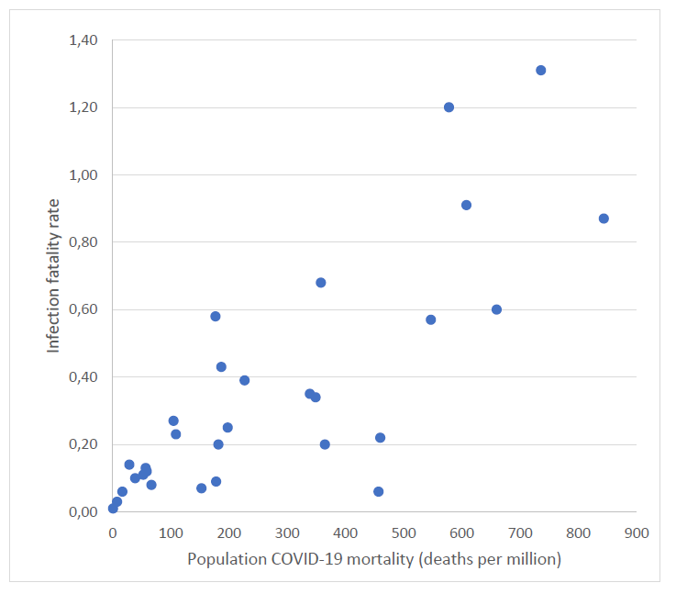
Covid-19 100万人あたり死亡率と致死率
(致死率 0.00%-1.3%)
John P.A. Ioannidis medRxiv

